Slide 1
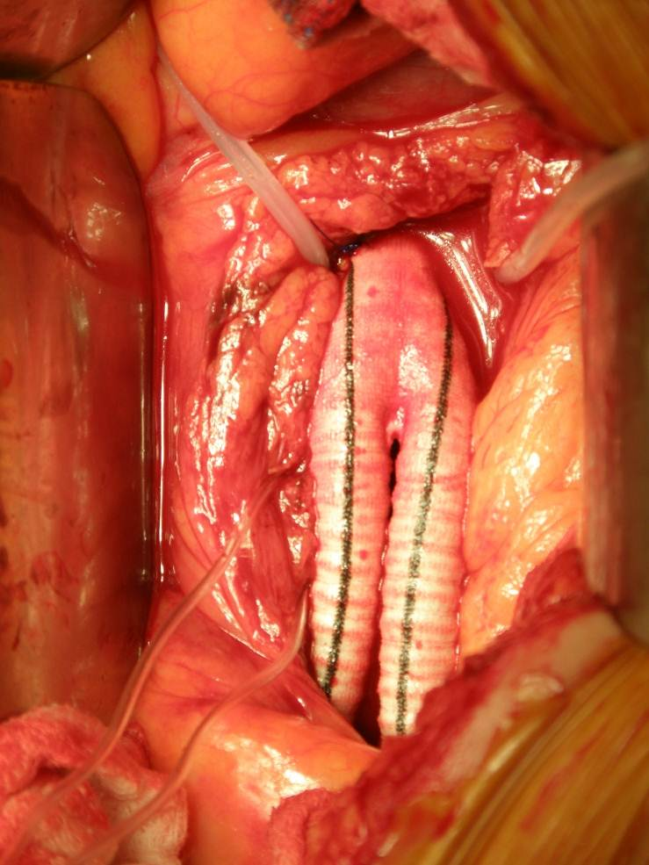
Cévní chirurgie
Chirurgická klinika FN Brno

Slide 2
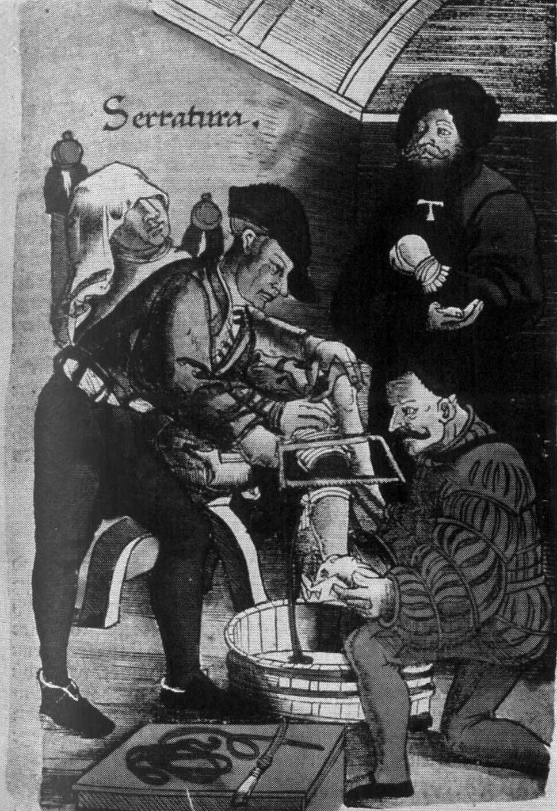
Historie
kontrola krvácení – podvaz, amputace
válečná chirurgie
  Balkánské války - Soubbotitch
  WWII – 2471 poranění/81 rekonstrukcí
          (DeBakey, Simeone)
          absence ATB, nedostatek krevních derivátů
  Korejská válka – chirurgie cévních traumat
50. léta – bypassové operace
(1949 Kunlin)

Slide 3
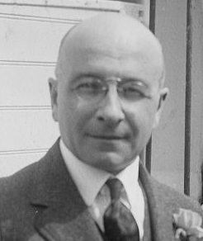
Milníky
16. stol - Ambroise Paré – ligatura
1759 – cévní rekonstrukce – Hallowel
  „veterinářský“ steh na poraněnou a. brachialis
1912 – Alexis Carrel – „cévní steh“
50. léta 20. století – ATB, krevní převody, Heparin, diagnostické metody, cévní náhrady, mikrochirurgie

Slide 4
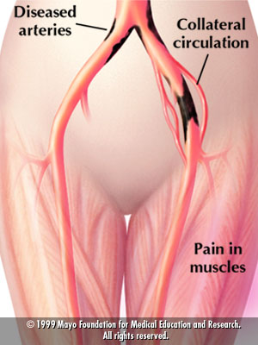

Náplň oboru
TEPENNÁ CHIRURGIE
  chirurgická léčba projevů aterosklerózy
  akutní nebo chronické nedokrvení
ŽILNÍ CHIRURGIE
  chirurgie žilní nedostatečnosti – varixy
CÉVNÍ PŘÍSTUPY
  AV zkraty pro dialýzu

Slide 5
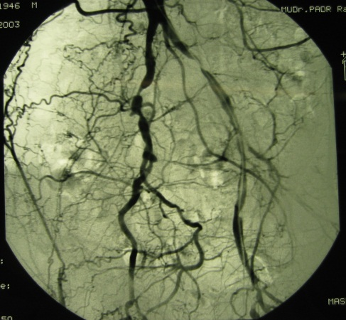
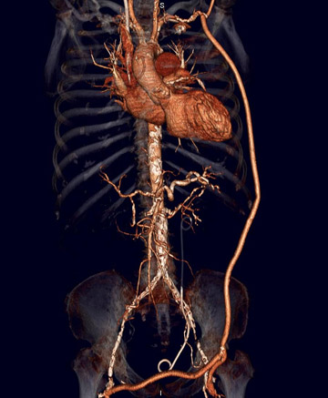
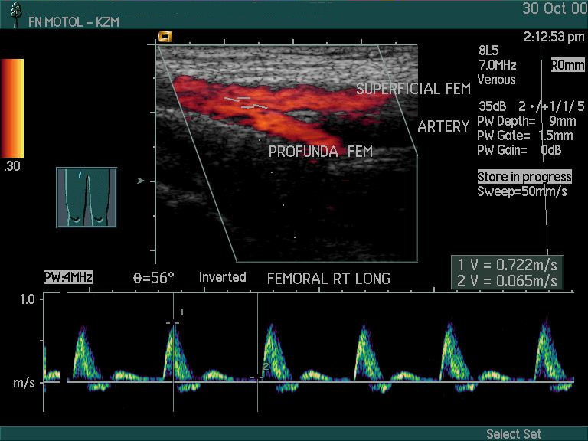
Vyšetření
Laparoskopická chirurgie
Palpace
DSA
CT angiografie
MR angiografie
DUS
pletysmografie
Tcp02
treadmill

Slide 6
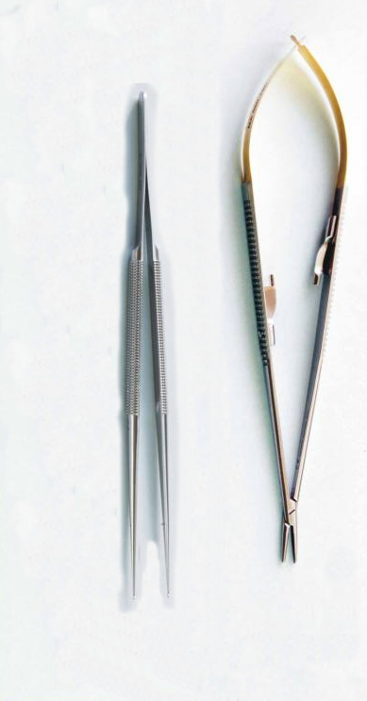
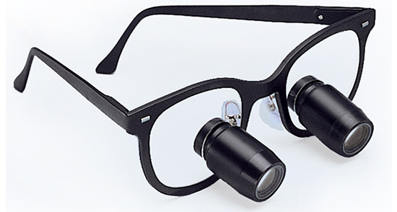
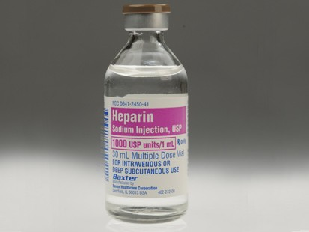
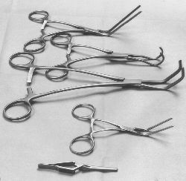
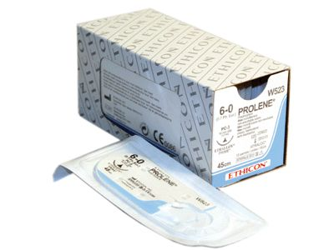
Technika a materiál

Slide 7
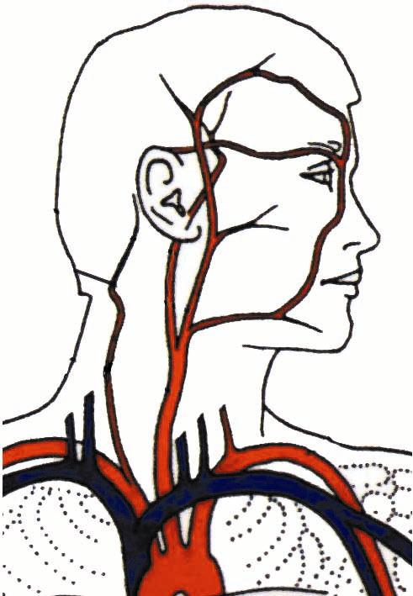
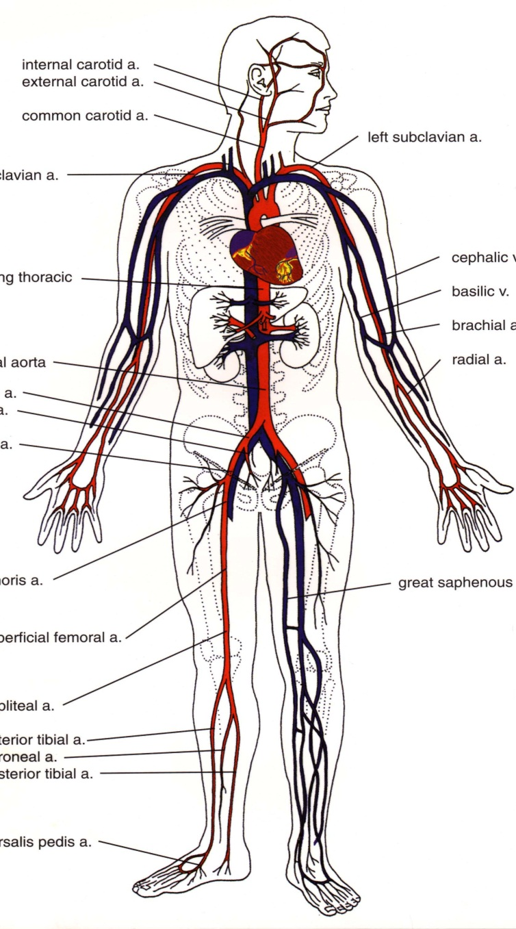
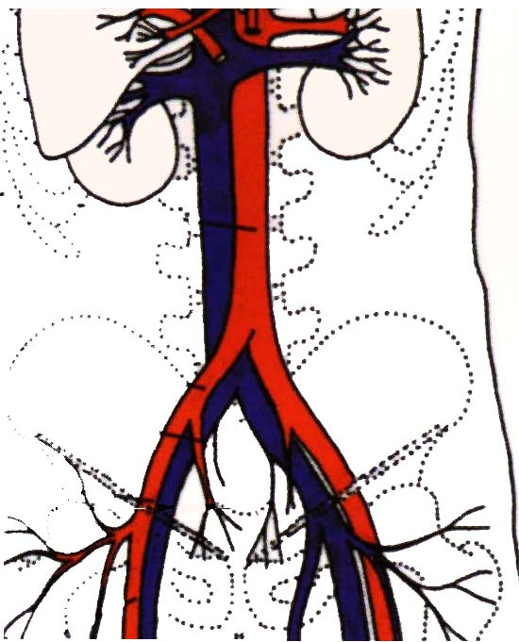
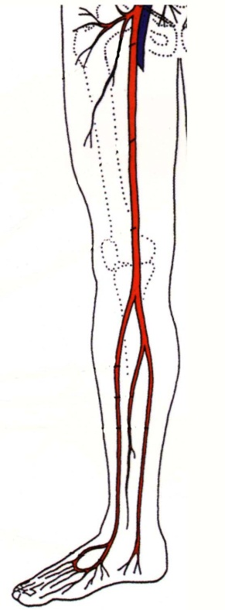
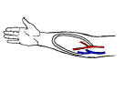
Spektrum operací

Slide 8
Technické možnosti
CHIRURGICKÉ
bypass
plastika
endarterektomie
náhrada
reimplantace
trombektomie/embolektomie
INTERVENČNÍ
angioplastika
stent
subintimální rekanalizace
trombolýza
aspirace
KOMBINOVANÉ VÝKONY

Slide 9
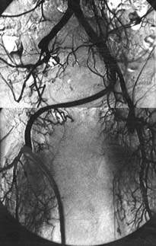
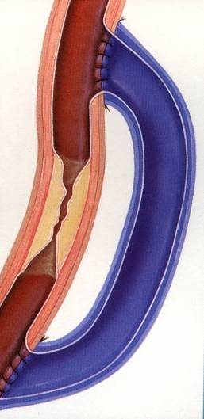
Bypass
přemostění postiženého úseku
aortoilická oblast
  aortobifemorální bypass
  ilikofemorální bypass
infrainguinální oblast
  femoro-popliteální bypass
  krurální bypass
  pedální bypass
extraanatomický bypass

Slide 10
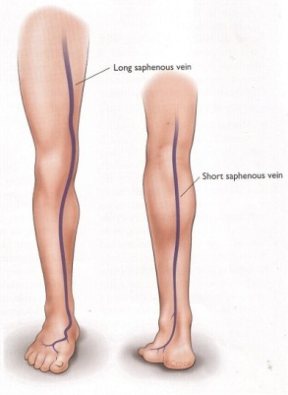
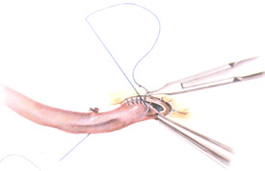
Bypass – cévní náhrady
Žilní bypass
  v. saphena magna
  v. saphena parva
    autologní
    allogenní

Slide 11
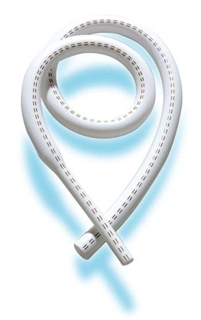
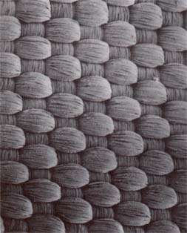
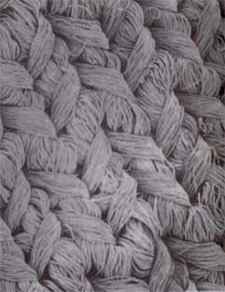
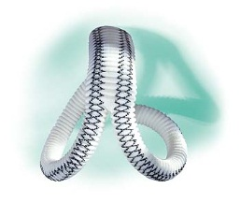
Bypass – cévní náhrady
Protetický bypass
  PTFE protéza (polytetrafluorethylen)
  dakron – pletená, tkaná

Slide 12
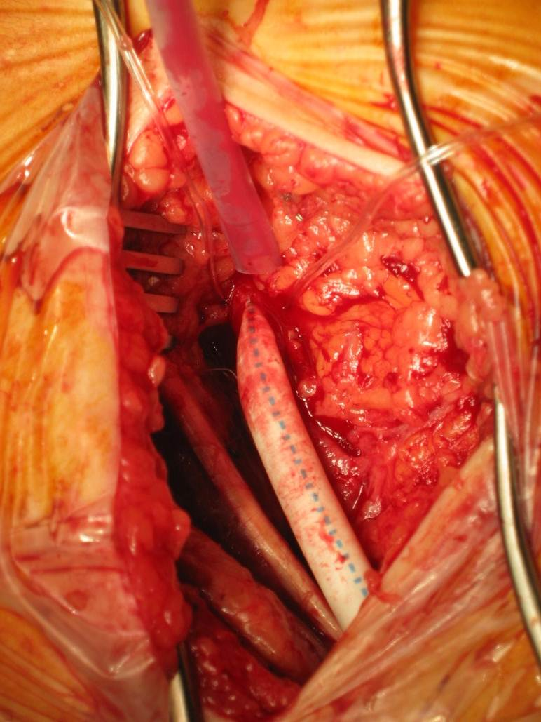
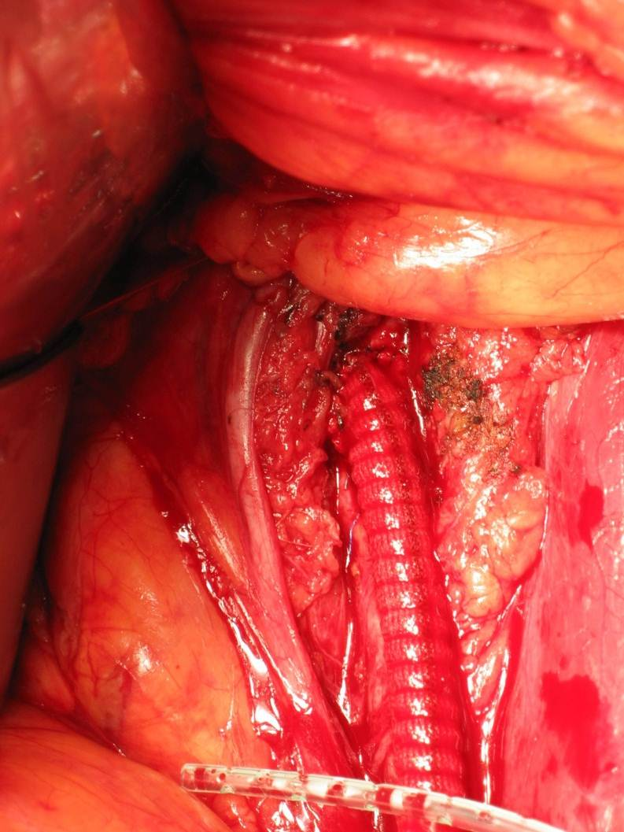
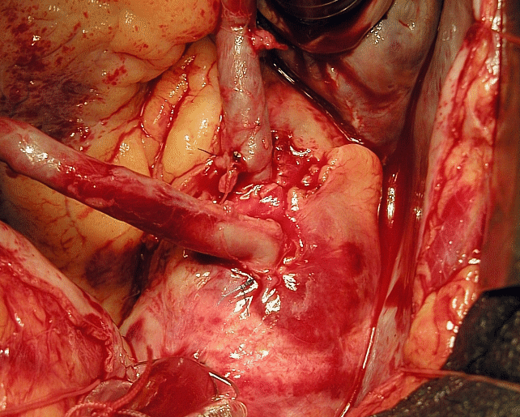

Slide 13
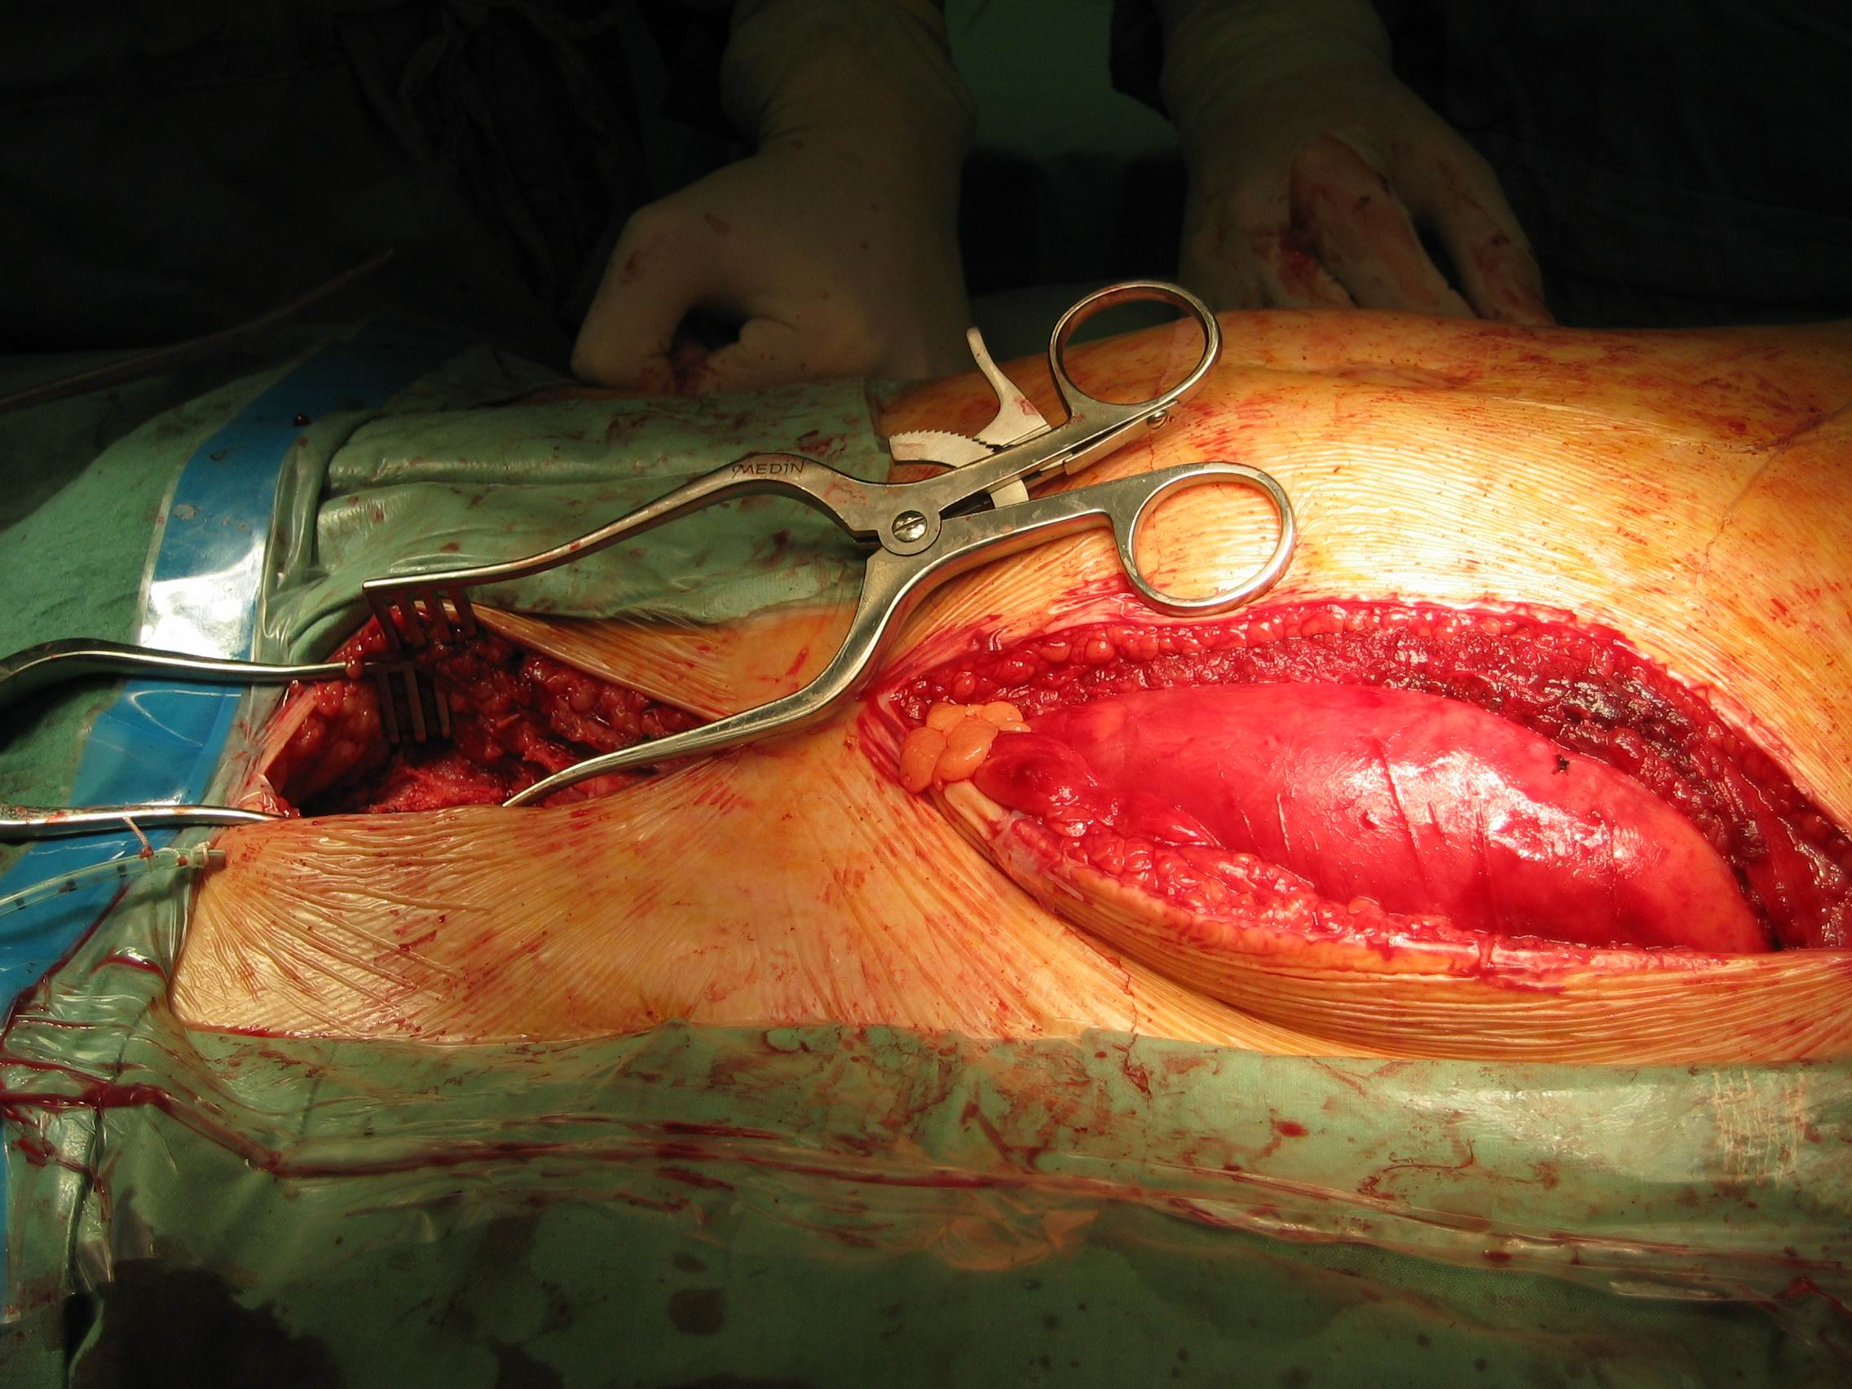
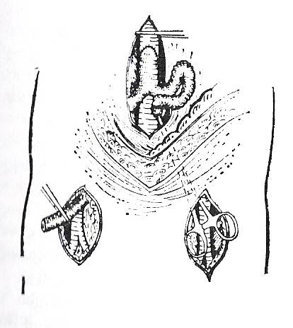
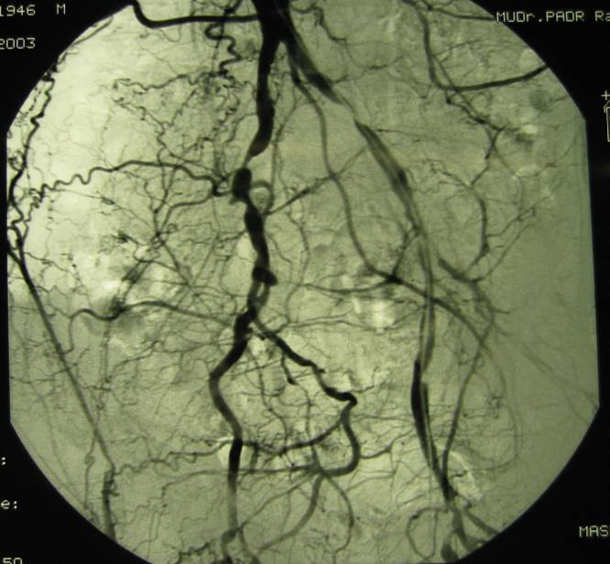

Slide 14
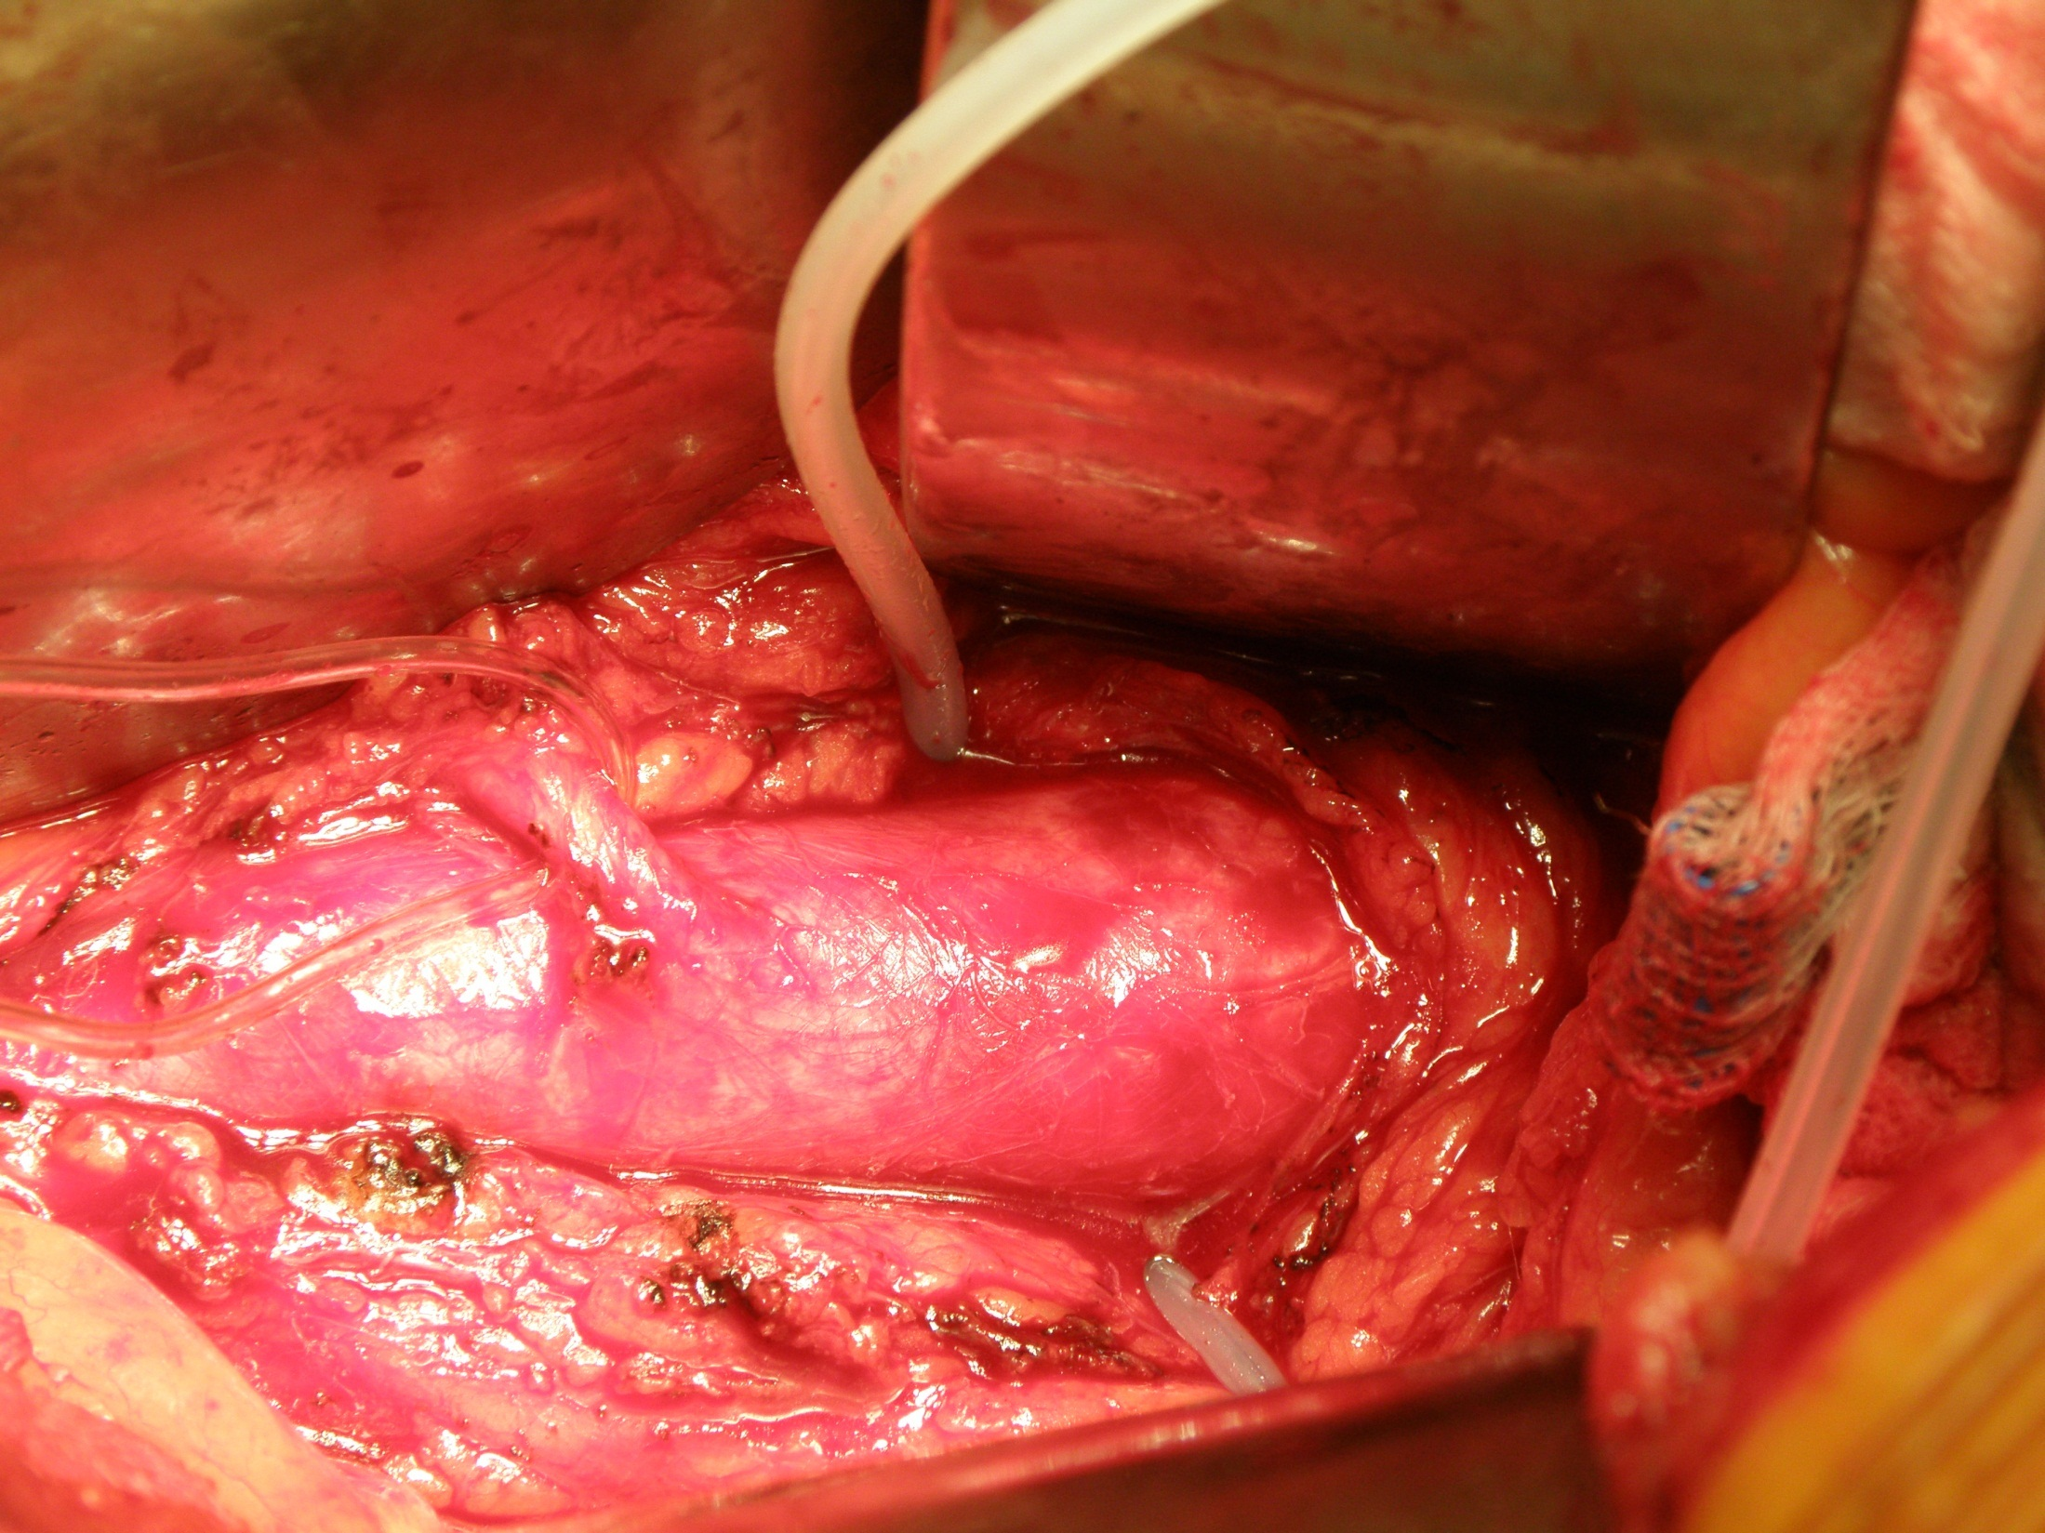

Slide 15
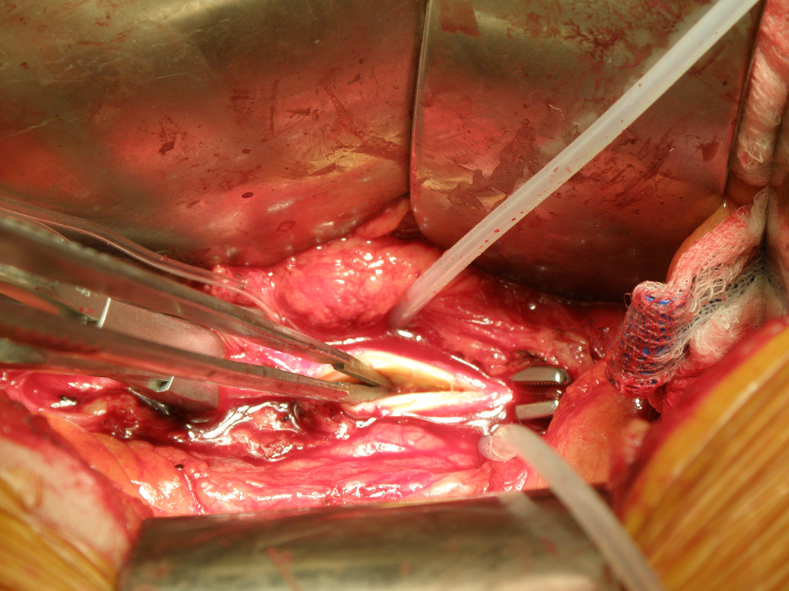

Slide 16
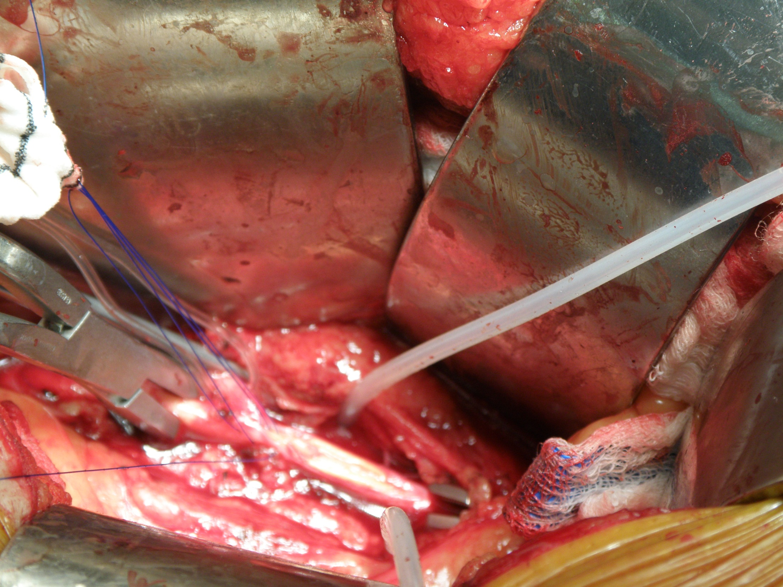

Slide 17
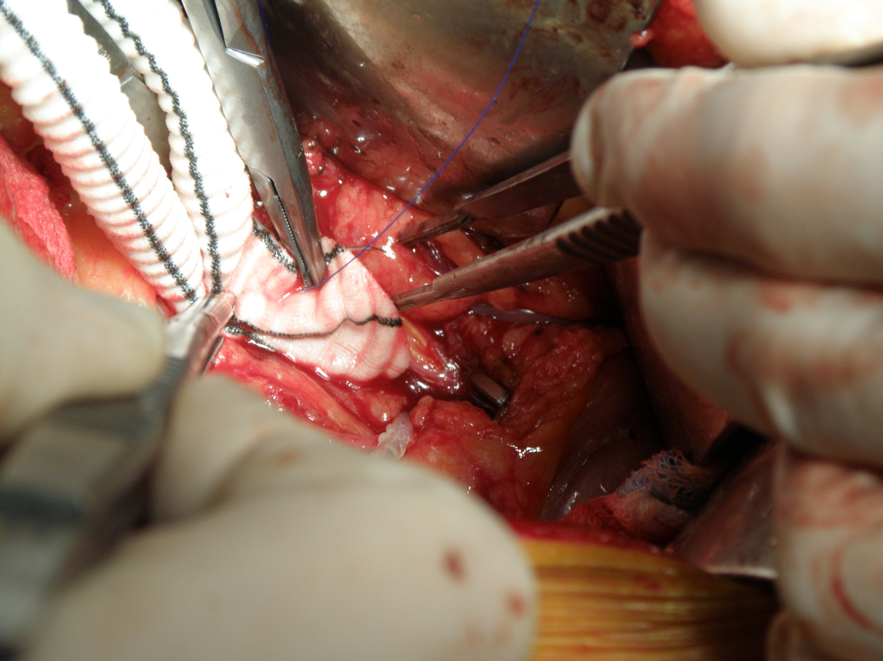

Slide 18
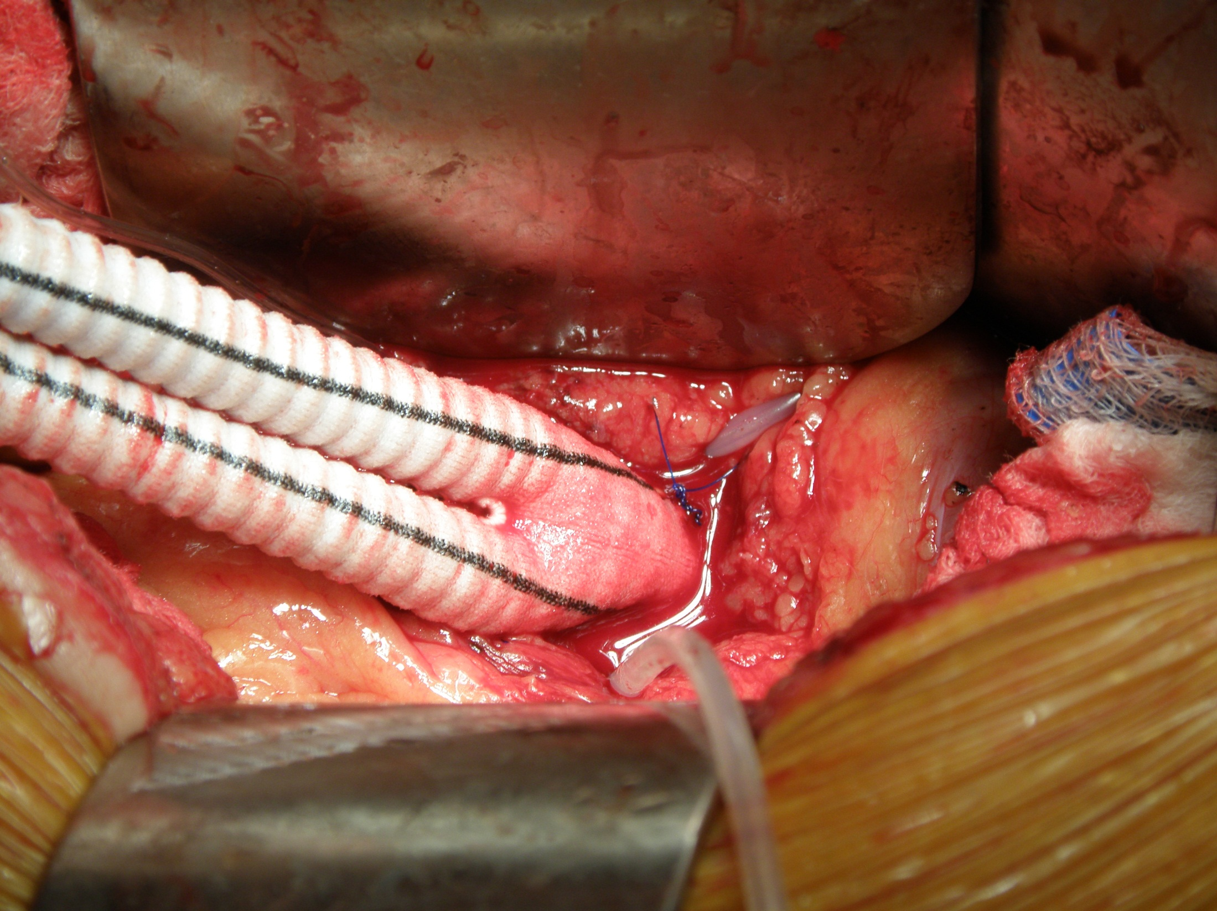

Slide 19
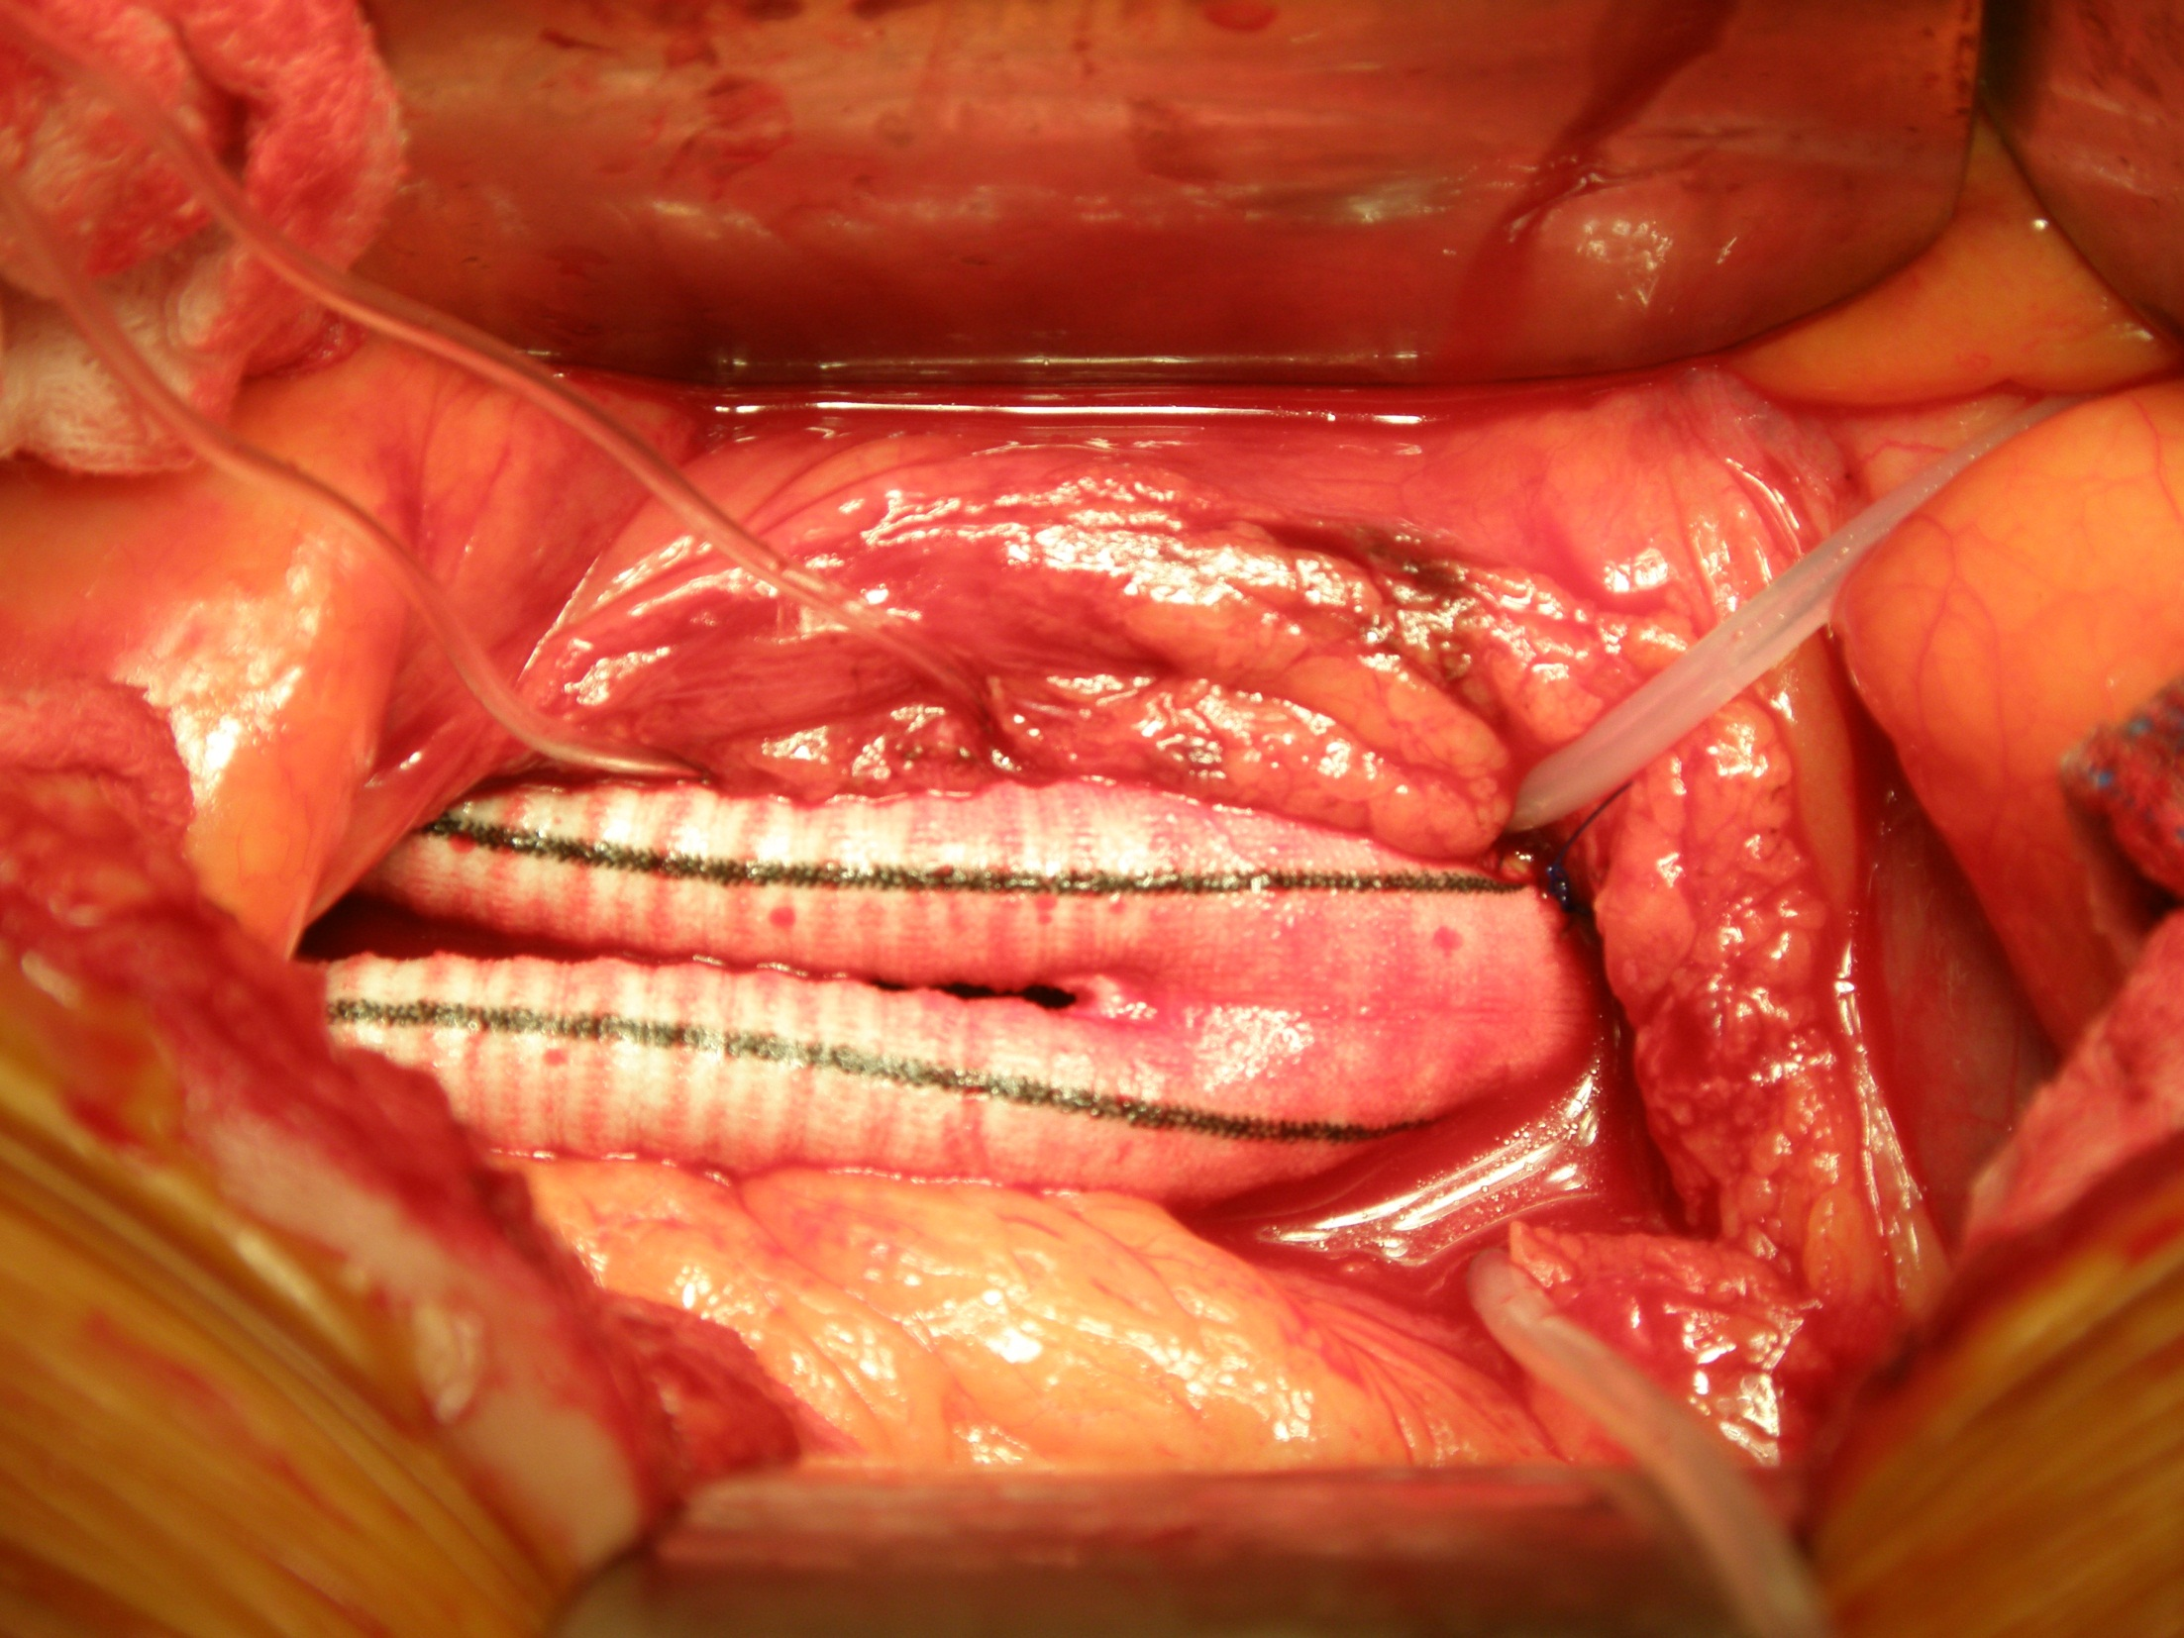

Slide 20
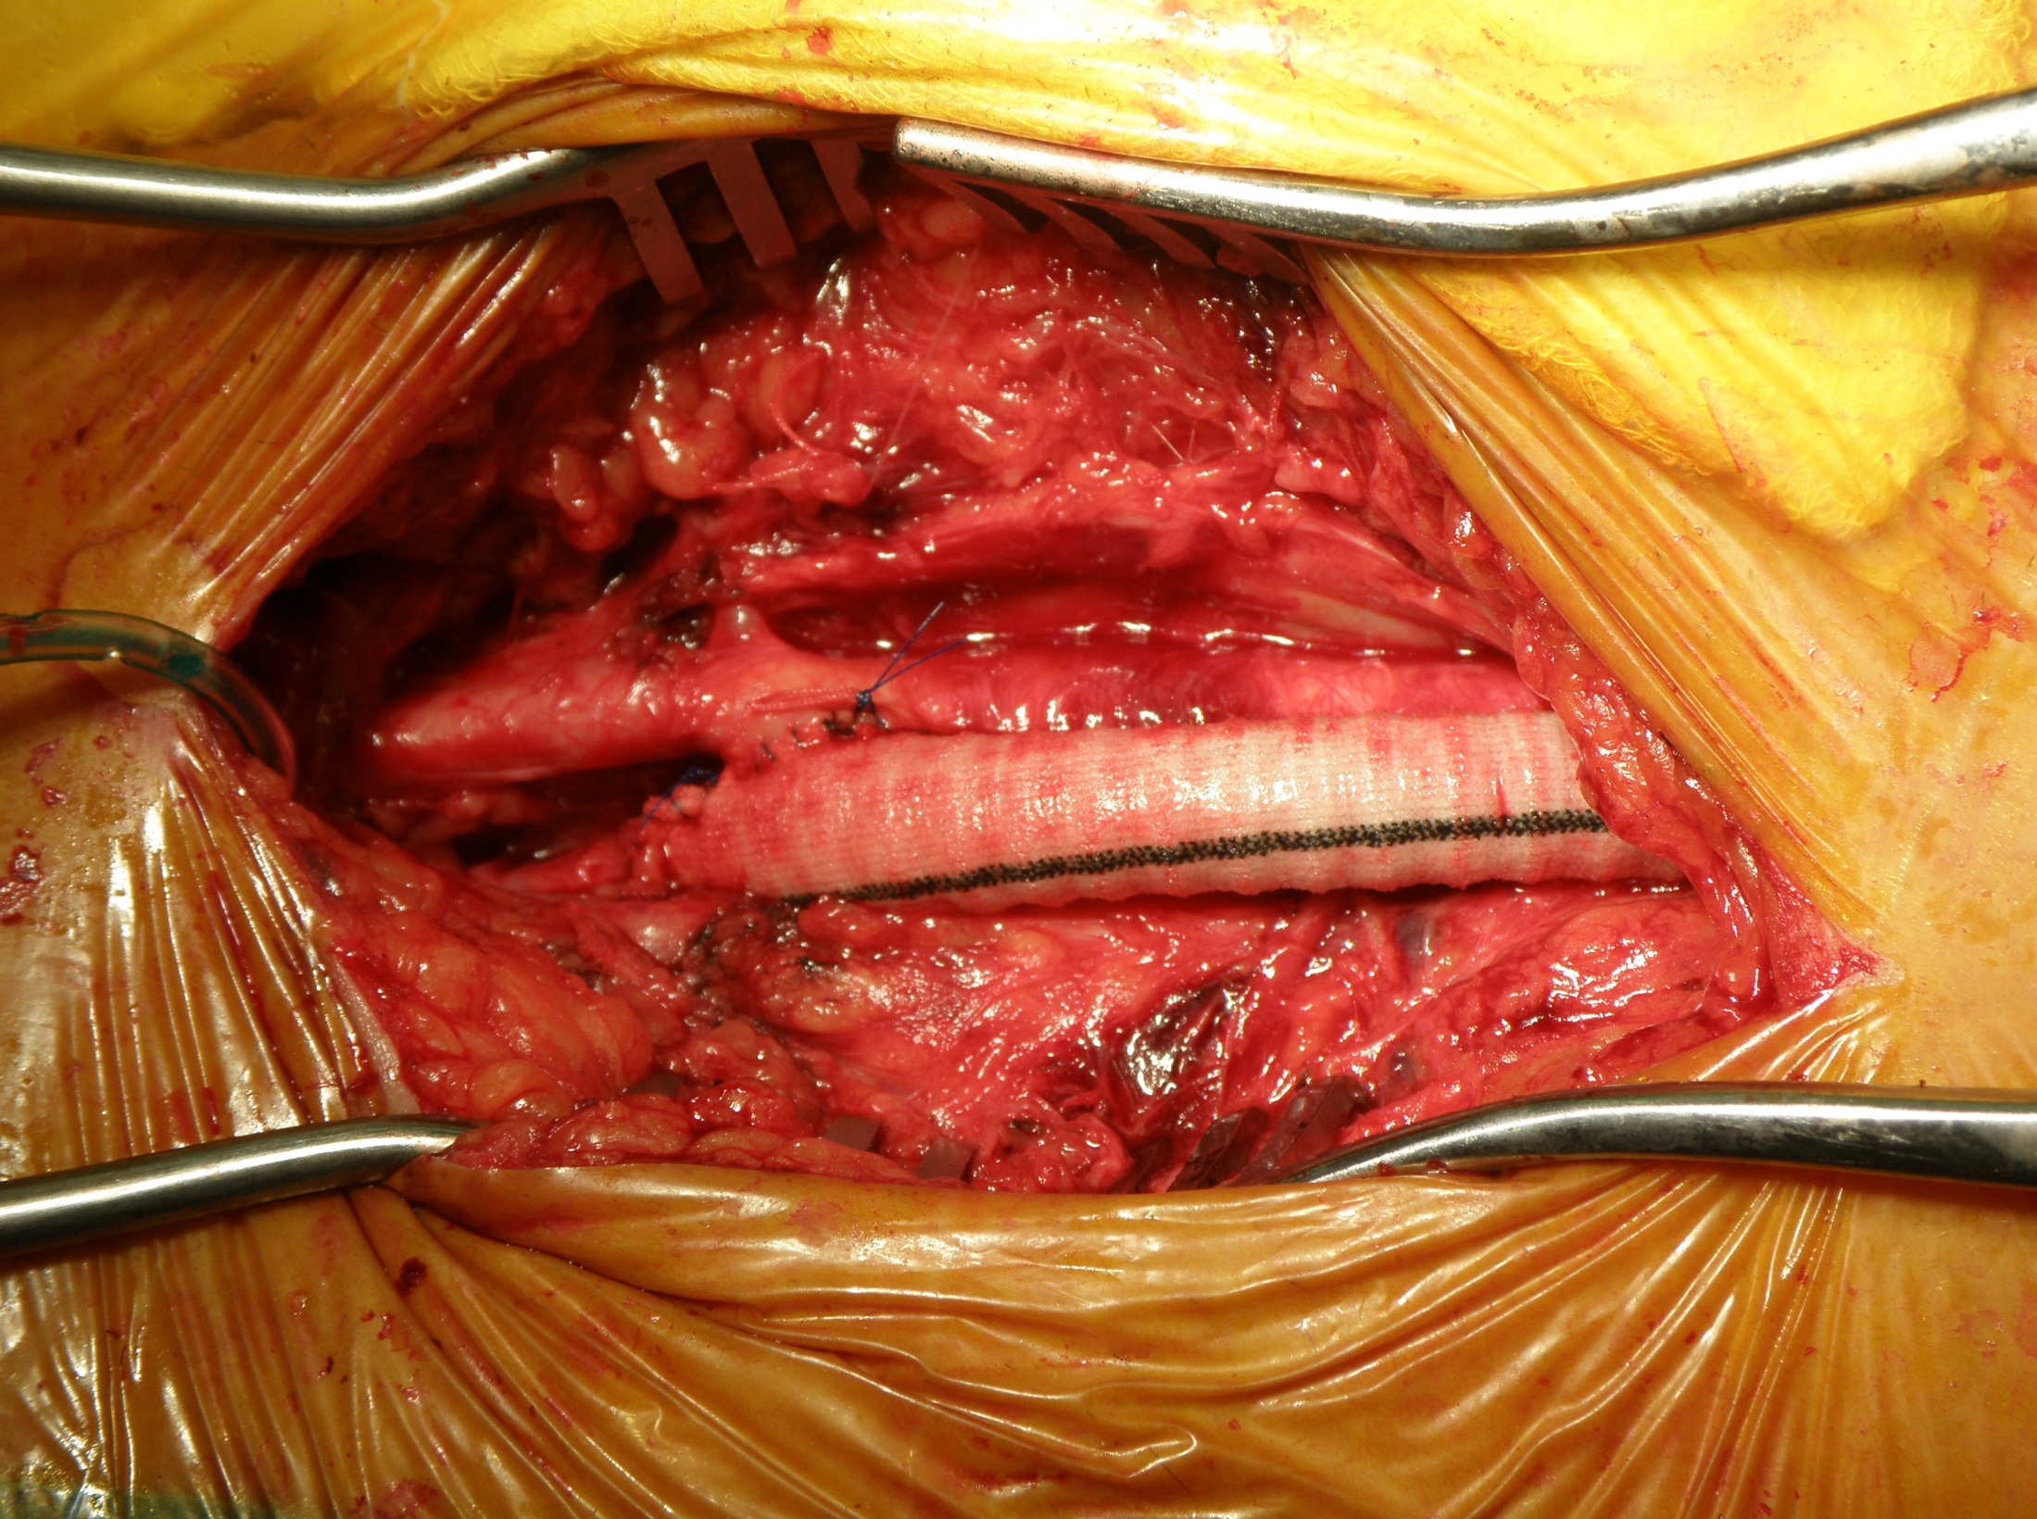

Slide 21
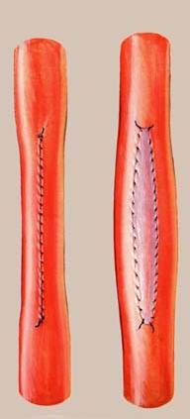
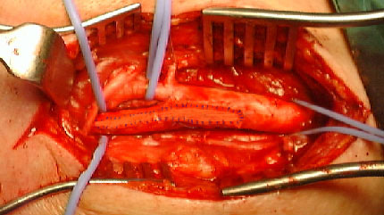
Plastika
uzávěr cévy záplatou
  žilní (v. saphena magna, v.
  jugularis, povrchové žíly HK…)
  protetickou (dakron, PTFE)

Slide 22
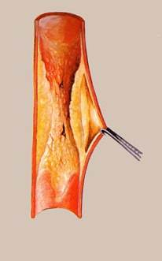
Endarterektomie
odstranění sklerotického plátu z lumina tepny – obnovení průtoku
a. carotis communis/interna
a. femoralis communis/superficialis/profunda

Slide 23
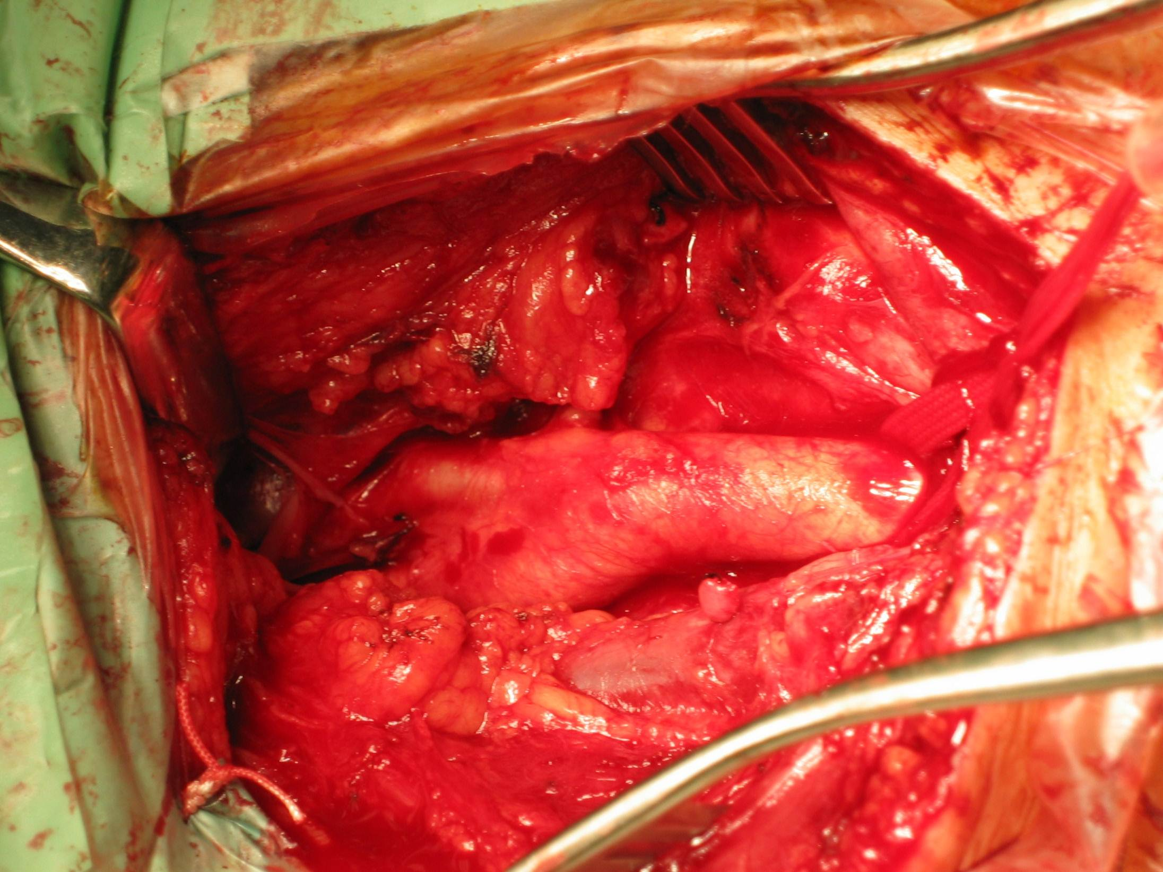
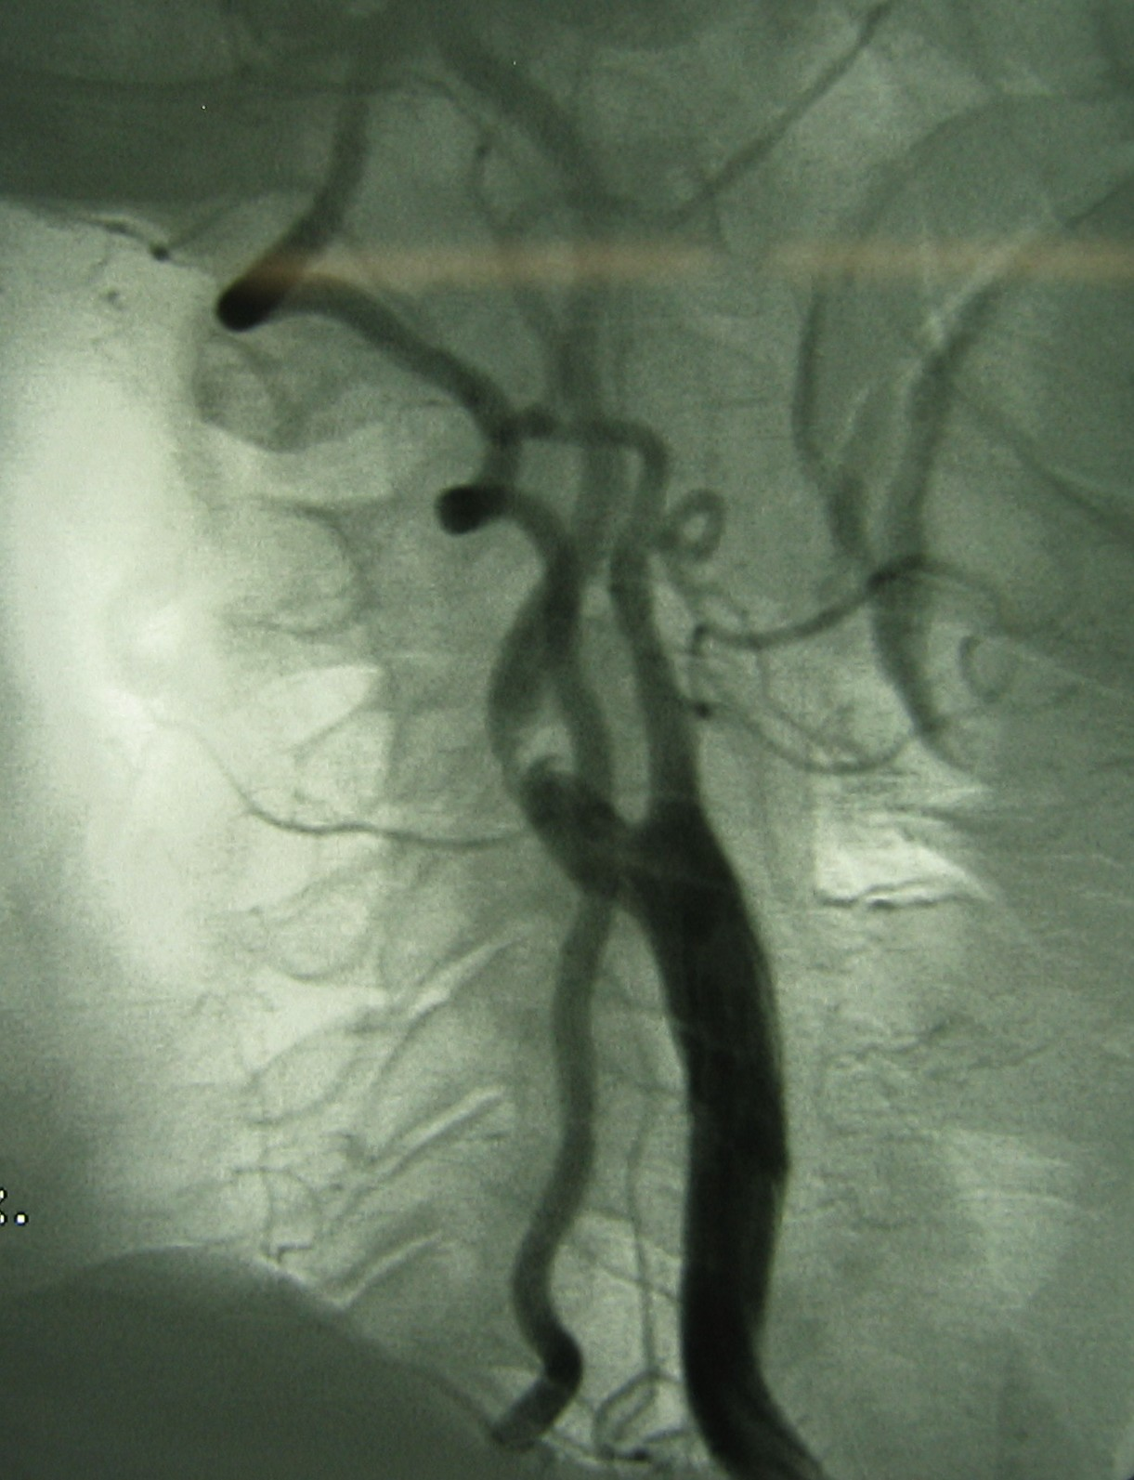


Slide 24
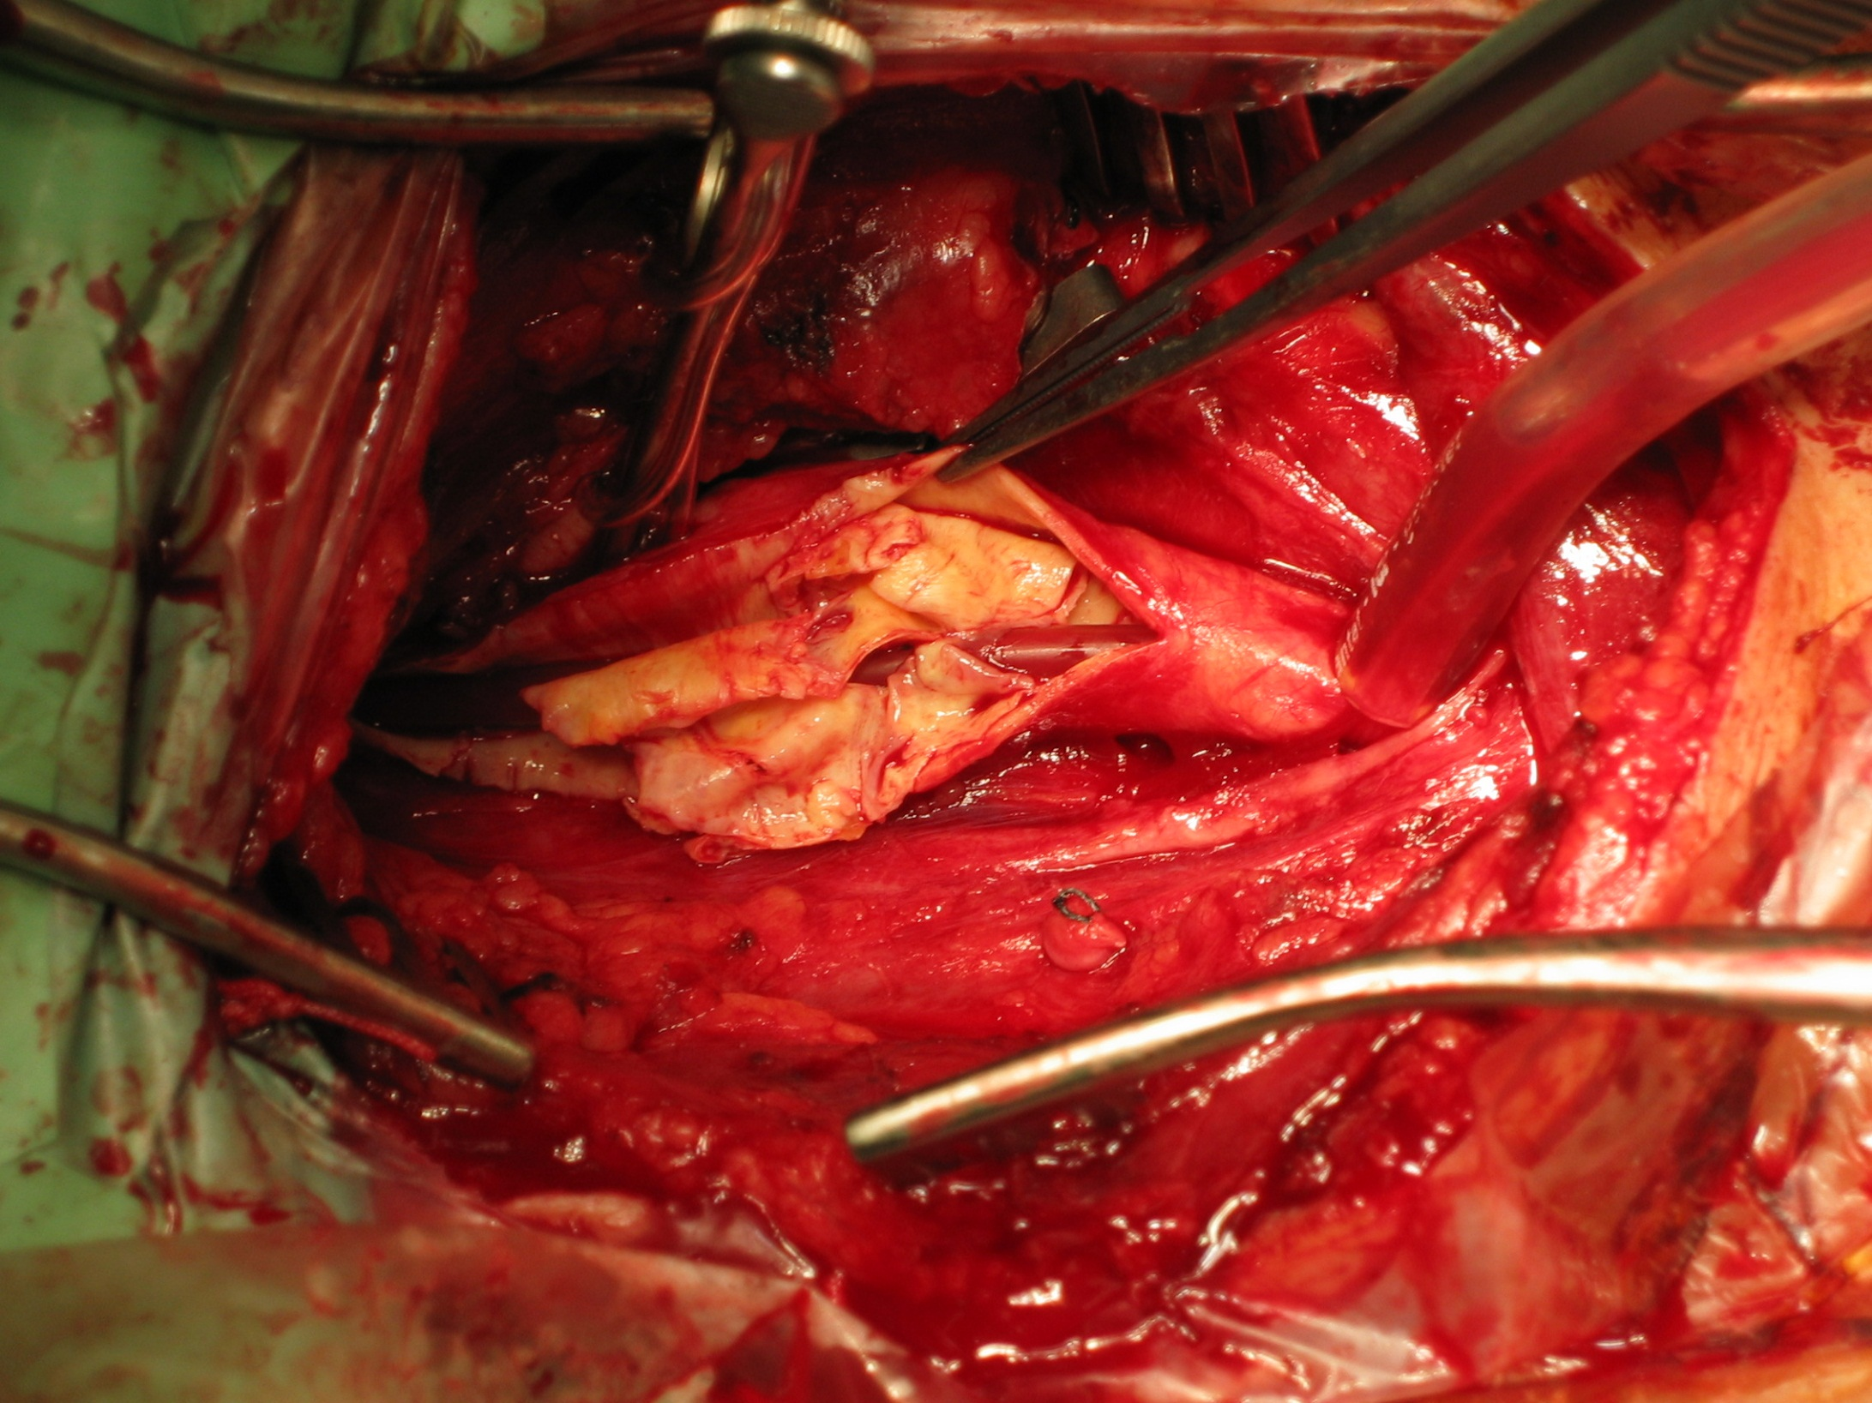

Slide 25
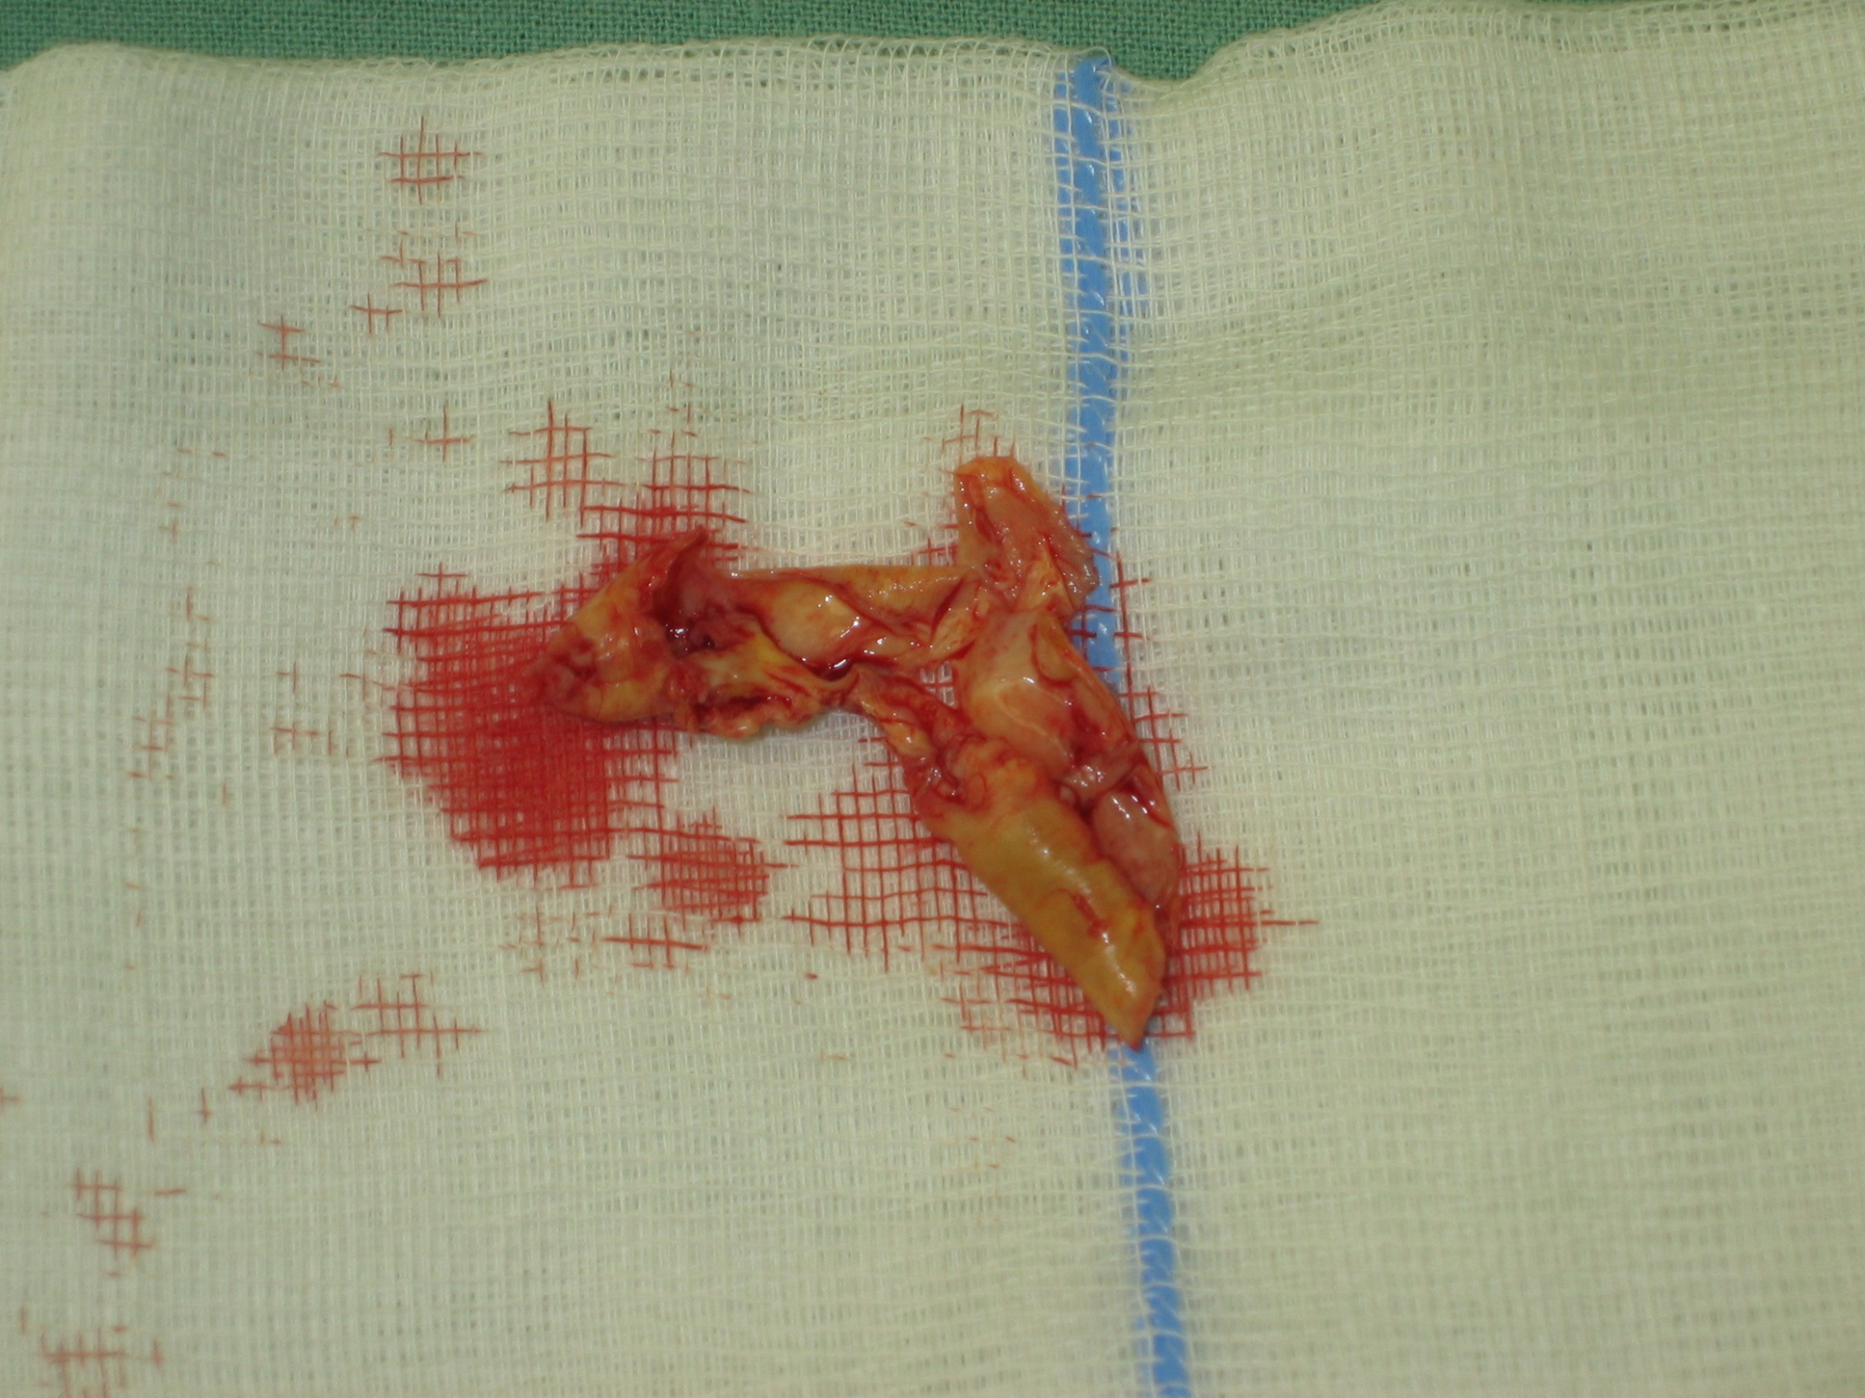

Slide 26
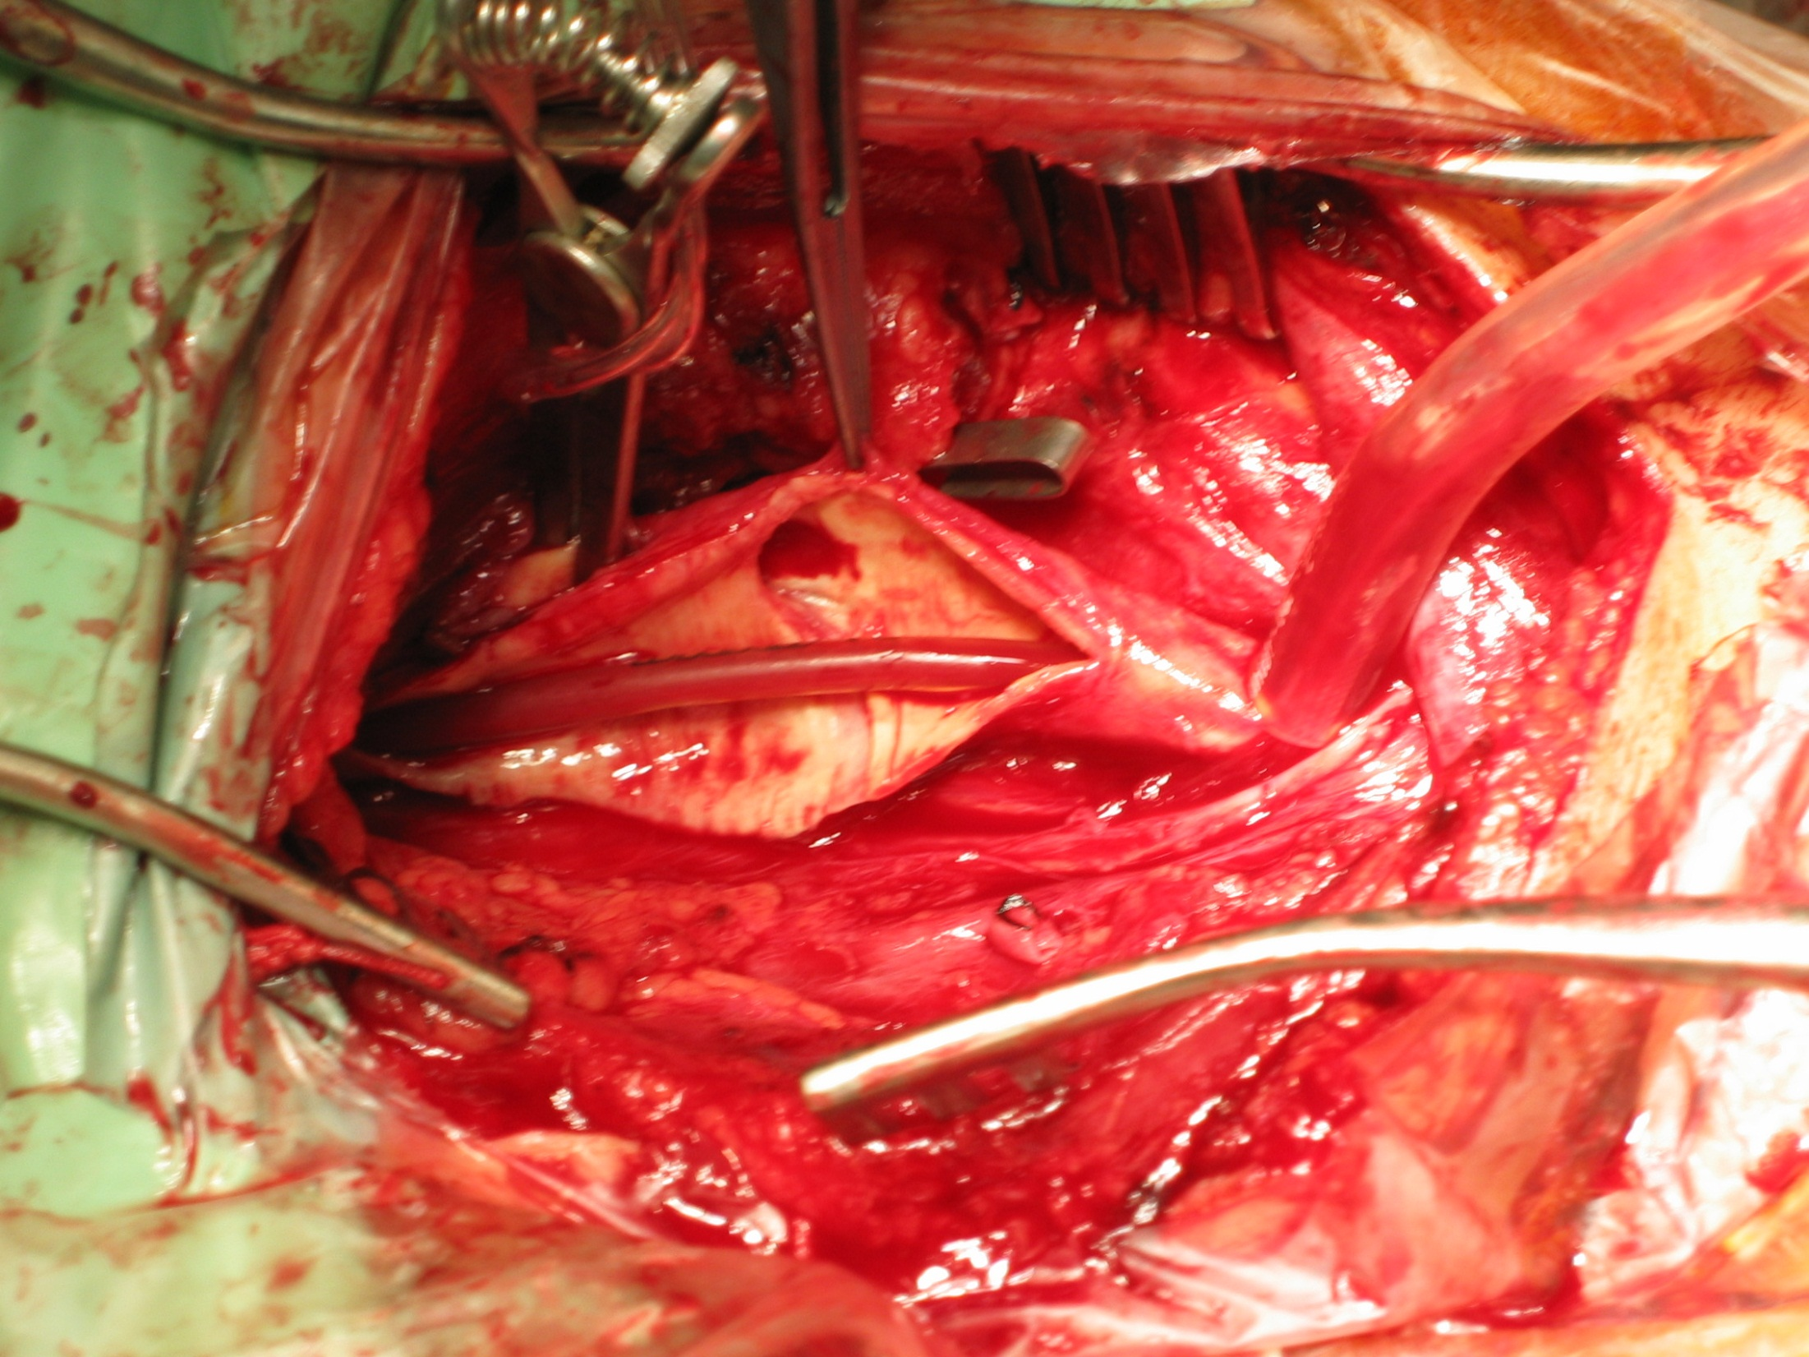

Slide 27
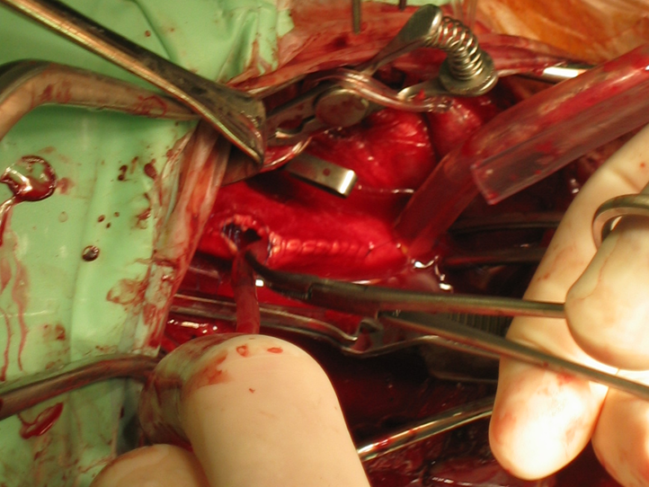

Slide 28
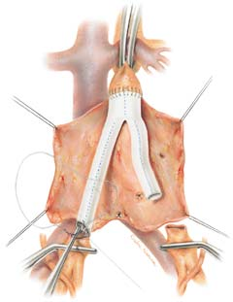
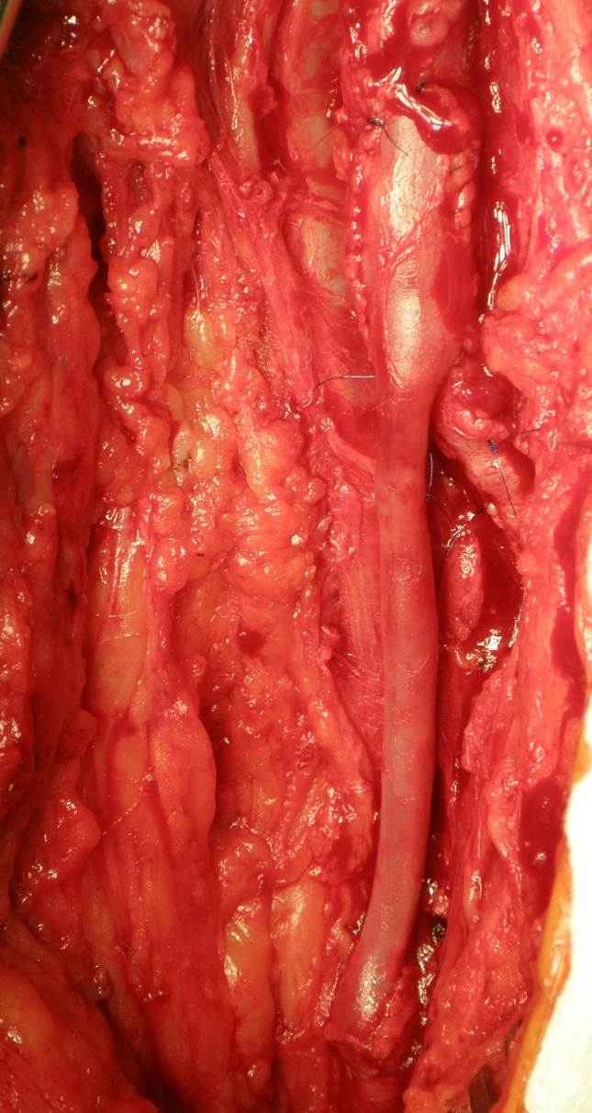
Náhrada
vytětí poškozeného/náhrada chybějícího úseku žilním/tepenným/protetickým interpozitem
trauma
aneurysma

Slide 29
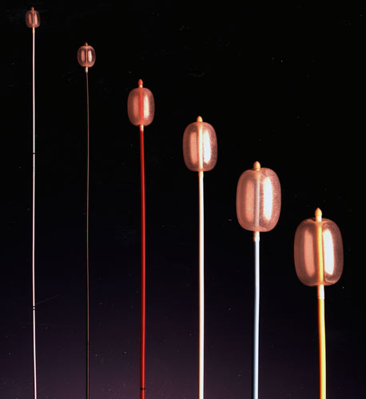
Trombektomie/embolektomie
zprůchodnění cévy obturované krevní sraženinou
a.axilaris 8%, a.brachialis 6%, a.radialis/ulnaris 10%, aorta 8%, a.ilica 15%, a.femoralis 46%, a.poplitea 13%, aa.tibiales 3%
zdroje embolizace – fibrilace síní, IM, aneurysma LK, Mi stenoza, chlopenní náhrada, IE, cizí těleso (katétr, projektil, tumor…)
Fogartyho katétr

Slide 30



Slide 31


Slide 32


Slide 33





Endovaskulární léčba – PTA+stent

Slide 34


Endovaskulární léčba - SIR

Slide 35



Endovaskulární léčba - stentgraft

Slide 36



Endovaskulární léčba - trombolýza
cílená aplikace farmak narušujících krevní sraženiny (streptokináza, altepláza) => rekanalizace cévního řečiště
možno doplnit aspirací, následně PTA

Slide 37

Hybridní výkony v cévní chirurgii

Slide 38
Hybridní výkon
Kombinovaný výkon = jednodobý výkon
je provedena chirurgická rekonstrukce a její výsledek je podpořen zlepšením přítoku nebo výtoku intervenčním radiologem
nejčastěji formou transluminální angioplastiky
PTA / SIR
nebo opačně (radiologická exkluze + chir. bypass)
Inter-society consensus for the management of peripheal arterial diasease
(TASC II),the Society for Vascular Surgery, 2007

Slide 39
typicky pro
více etážové postižení
tandemové stenózy či uzávěry se vyskytují
až v 30%
možno je řešit jednotlivě a čekat na efekt léčby nebo využít možnosti
kombinované, hybridní léčby

Slide 40
Výhody :
nižší ekonomické náklady spojené s jednodobou hospitalizací, úspory zdravotnímu systému
menší zatížení nemocného ( jen 1.operace)
zvýšení bezpečnosti, snížení rizika poop. Komplikací
miniinvazivita
snížení rizika infekcí
efektivnost
v některých případech jako jediná únosná a efektivní možnost

Slide 41
Nevýhody:
delší celková délka výkonu (???)
nutné přizpůsobení operačního sálu
( DSA, angiolinka )
organizačně náročné

Slide 42

Spektrum hybridních výkonů pro ICHDKK
Akutní výkon
Trombektomie sec. Fogarty (po vodiči) / endarterectomie
+ Peroperační angioplastika
+ Aspirační trombektomie
Plánovaný
výkon
Plastika femorální vidlice / profundoplastika / FP bypass
+ peroperační angioplastika stenóz ilických arterií
Plastika femorální vidlice / profundoplatika / FP bypass
+ peroperační plastika stenóz / rekanalizace uzávěrů
distální AFS, FP přechodu, AP a bércových tepen

Slide 43


Slide 44
Výhody z pohledu ošetřovatelství
Časná mobilizace a rehabilitace
Jedinný chirurgický přístup, nejčastěji tříslo, nižší spotřeba převazového materiálu
Nižší spotřeba analgetik včetně opiátů

Slide 45
Pooperační monitorace – lokální:
Kontrola odpadu z drénů (drenážní a signální funkce)
Stav prokrvení DKK / HKK – ischemie / reperfuzní otok
Přítomnost pulzací
Stav rány – tvorba hematomu / pseudovýdutě - krvácení
Tvorba otoku
Kompartment sy. – reperfuze
Lymfatická píštěl / infekce
Syndrom periferní embolizace – blue toe sy.

